Slide 1
Об’єкт математики настільки серйозний, що слід не пропускати нагоди зробити його трохи цікавішим. Блез Паскаль

Slide 2
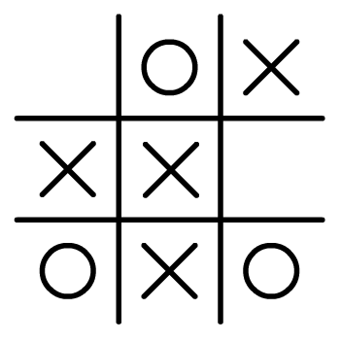
Математичний турнір для 5-х класів
“Хрестики-
нулики”

Slide 3
Якщо хочеш досягнути
У житті своїм вершин,
Математику збагнути
Мусиш тонко,
до глибин.

Slide 4
Х
0
Х
0
Таємне послання
Магічний квадрат
Чотирикутник
з секретом
Х
0
Угадай!
Хто швидше?
«Мудрість»
Конкурс капітанів
Гострий погляд
Геометриляндія
Х
0

Slide 5
Х
0
Х
0
Команда «Хрестики» | Команда «Нулики»
(530 – 74) : 2 – 15; 12 . 5 + 15 . 4 + 136; (370 + 122) : 4 – 82; 320 : 20 + 251. | (458 + 22) : 12+3; (35 : 7 + 100) . (31 – 25) + 1; (307 – 65) : 11 + 104) : 18; (75 + 15) : 30 + 22.
Ключ: 1 – А; 2 –Т; 3 – К; 4 – М; 5 – Р; 6 – И; 7 – ! | Ключ: 1 – Д; 2 – І; 3 – О; 4 – М; 5 – !; 6 – Л; 7 – Ц.
Х
0
Х
0
«Так тримати!» «Молодці!»

Slide 6
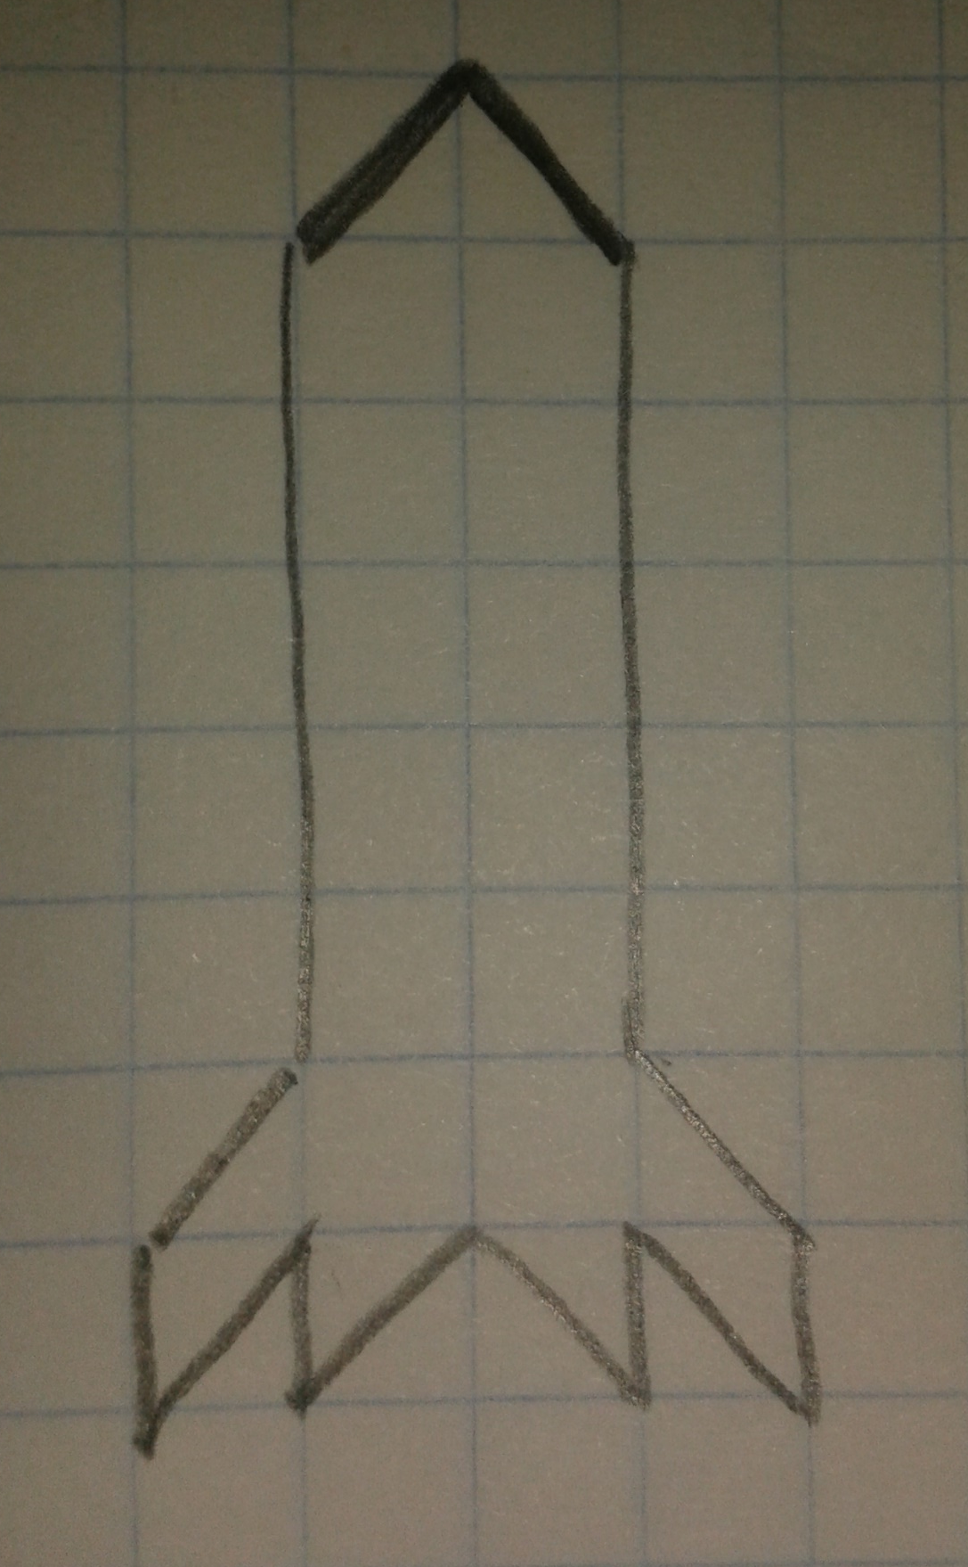
Х
0
Х
0
Графічний диктант
Х
0
Х
0

Slide 7
Х
0
Х
0
Х
Капітани зіграють в класичну гру «Хрестики-нулики».
0
Х
0

Slide 8
1,6 |  | 3,2 |  | 2,15 | 2,9
4,4 | 2,8 |  |  |  | 2,6
2,4 |  | 4 |  | 2,45 | 2,3
Х
0
Х
0
Х
0
1,6 | 3,6 | 3,2 | 8,4 7,8 | 2,15 | 2,9 | 2,75
4,4 | 2,8 | 1,2 |  | 3,2 | 2,6 | 2
2,4 | 2 | 4 |  | 2,45 | 2,3 | 3,05
Х
0

Slide 9
Х
0
Х
0
«Кожній руці – своя робота»:
Лівою та правою рукою одночасно намалювати трикутник та коло.
Х
0
Х
0

Slide 10
Х
0
Х
0
Х
Розгадайте загадки
0
Х
0

Slide 11
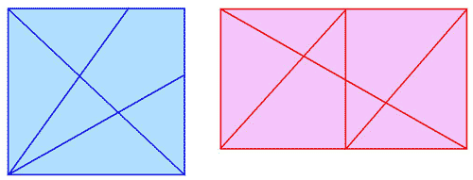
Х
0
Скільки трикутників, чотирикутників і п'ятикутників зображено на кресленні?
Х
0
Х
0
Х
«Хрестики»
12 10 1
«Нулі»
16 12 -
0

Slide 12
Х
0
Х
0
Використовуючи геометричні фігури (трикутник, коло, квадрат, прямокутник, відрізок) намалювати математичного хлопчика.
Х
0
Х
0

Slide 13
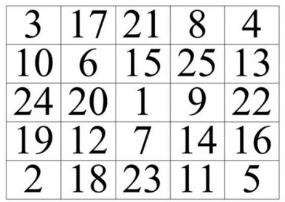
Х
0
Х
Хто швидше відшукає числа від 1 до 25
0
Х
0
Х
0

